Slide 1
আজকের পাঠে সবাইকে ধন্যবাদ

Slide 2
শিক্ষকের পরিচয়
মোহাম্মদ –দাউদ
সিনিয়র শিক্ষক
রতনপুর হাজি ছৈয়দের রহমান স্মৃতিউচ্চ বিদ্যালয় । ফেনিসদর ,ফেনি ।

Slide 3
আজকের পাঠ
শ্রেনি =নবম/দশম
বিষয় = শারিরিক শিক্ষা
অধ্যায় = প্রথম ।
শারিরিক শিক্ষার প্রয়োজনিয়তা
সময় = ৪৫ মিনিট ।
তারিখ = ২১/০৬/২০২০

Slide 4
শিখন ফল
শারিরিক শিক্ষা মানষিক বিকাশ সাধন করে ।
সামাজিক প্রয়োজন গুলো বলতে পারবে ।
আত্নিক পরিপুর্নতা প্রদান করে ।
শরির বৃত্তিয় প্রয়োজন গলো বলতে পারবে ।

Slide 5
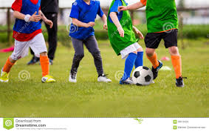

Slide 6
একঘোয়েমি দূর হয়

Slide 7
মন প্রফুল্ল থাকে

Slide 8
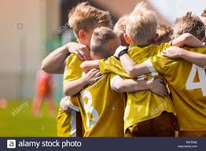
নেতৃত্বের গুনাবলি সৃষ্টি হয়

Slide 9
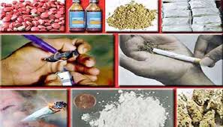
নেশা ও মাদক থেকে দূরে থাকে ।

Slide 10
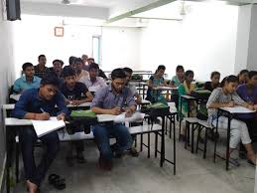
পড়ালেখায় মনোযোগি হয় ।

Slide 11
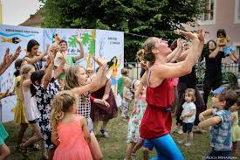
সুস্থ ও সুন্দর জীবন গঠনে মনোযোগি হয় ।

Slide 12
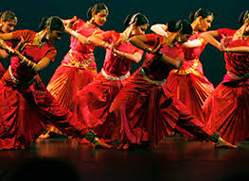
সংস্কৃতি এর সাথে পরিচয় ঘটায় ।

Slide 13
শারিরিক শিক্ষার প্রয়োজনীয়তা গুলো দেখে নি ।
বুদ্ধি বৃত্তির ভিত গড়ে তোলে
চারিত্রিক গুনাবলির বিকাশ ঘটায় ।
আত্ন সম্মান বাড়ায় ।
নেশা থেকে দূরে রাখে ।
প্রতিযোগিতার মনোভাব গড়ে তোলে ।
নেতৃত্বের বিকাশ ঘটায় ।

Slide 14
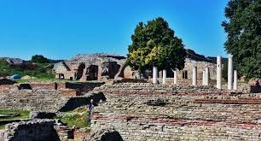
বাড়ির কাজ
সামাজিক প্রয়োজন গুলি লিখে আনবে ।

